Slide 1


주제 :지역사회 고령자의 건강과 삶의질
-지역사회서비스 투자사업-
주관 : 연세대학교 SSK초고령사회 뉴노멀 라이프스타일 연구소
발표 : 건강나눔 사회적협동조합 이사장 김정현
일시 : 2022.6.28.14:00~
건강나눔사회적협동조합
사회적기업, 혁신형벤처기업

Slide 2
기 업 소 개
건강나눔사회적협동조합은 보건복지부 보건복지형 예비사회적기업을 거쳐 고용노동부 사회적기업으로, 입증된 셀프 헬스케어 프로그램 보급으로 건강보험 및 노인요양보험 등 국가재정을 절감하고 궁극적으로 행복한 노후 생활에 도움을 주기 위해 설립된 기업입니다.
셀프 헬스케어 프로젝트
건강증진 및 여가활동 프로그램 강습
민간자격사업
지역사회서비스사업
문화누리카드 가맹점(문화체험)
헬스케어기기 판매(준비중)
대전 시민대학 발마사지봉사단
조합 보건복지부 인준
금산군 지역사회서비스 투자기관 등록
문화누리카드 가맹점 등록 (힐링체험)
보건복지부 예비사회적기업 인증
고용노동부 사회적기업 지정
혁신형 벤쳐기업
창업기업
주요 연혁
주요 사업내용

Slide 3
주 요 실 적
사회적 가치실현 사례
연 도 | 주요 내용 | 비 고
2020.4 ~ 2021.12 | 사회적경제혁신성장사업 사회문제해결형 R&D 선정 | 산업통상자원부
2020.6 ~ 2020.10 | 사회적경제기업 우수모델 발굴사업 선정 | 대전일자리경제진흥원
2021.5 ~ 2021.9 | 우수상품 디자인개발 지원사업 선정 | 대전디자인진흥원
2021.9 ~ 2021.12 | 사회적경제기업 성장 지원사업 | 한국보건산업진흥원
* 사회적경제혁신성장사업 사회문제해결형 R&D 선정 – 과제 최종평가 합격(2022. 4. 20 )
사업명 : ‘저소음 자동발목 펌프건강기 시제품 개발’

Slide 4
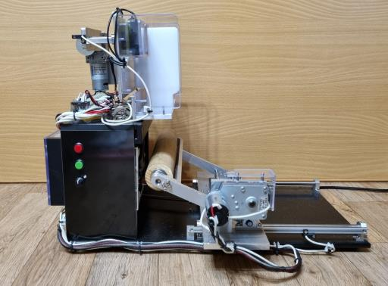
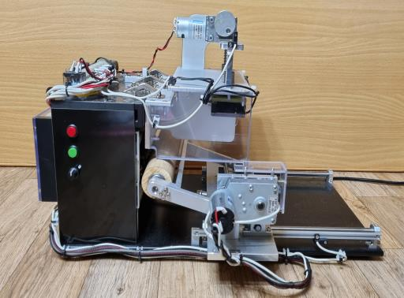
우수모델 분야 추진실적
사회적 가치실현 사례
<Roller ASS`Y_모터제어방식 발목펌프 시제품>

Slide 5
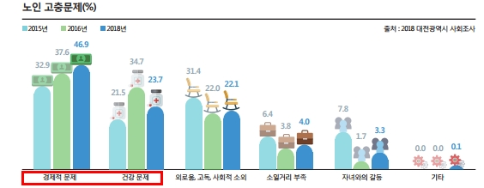

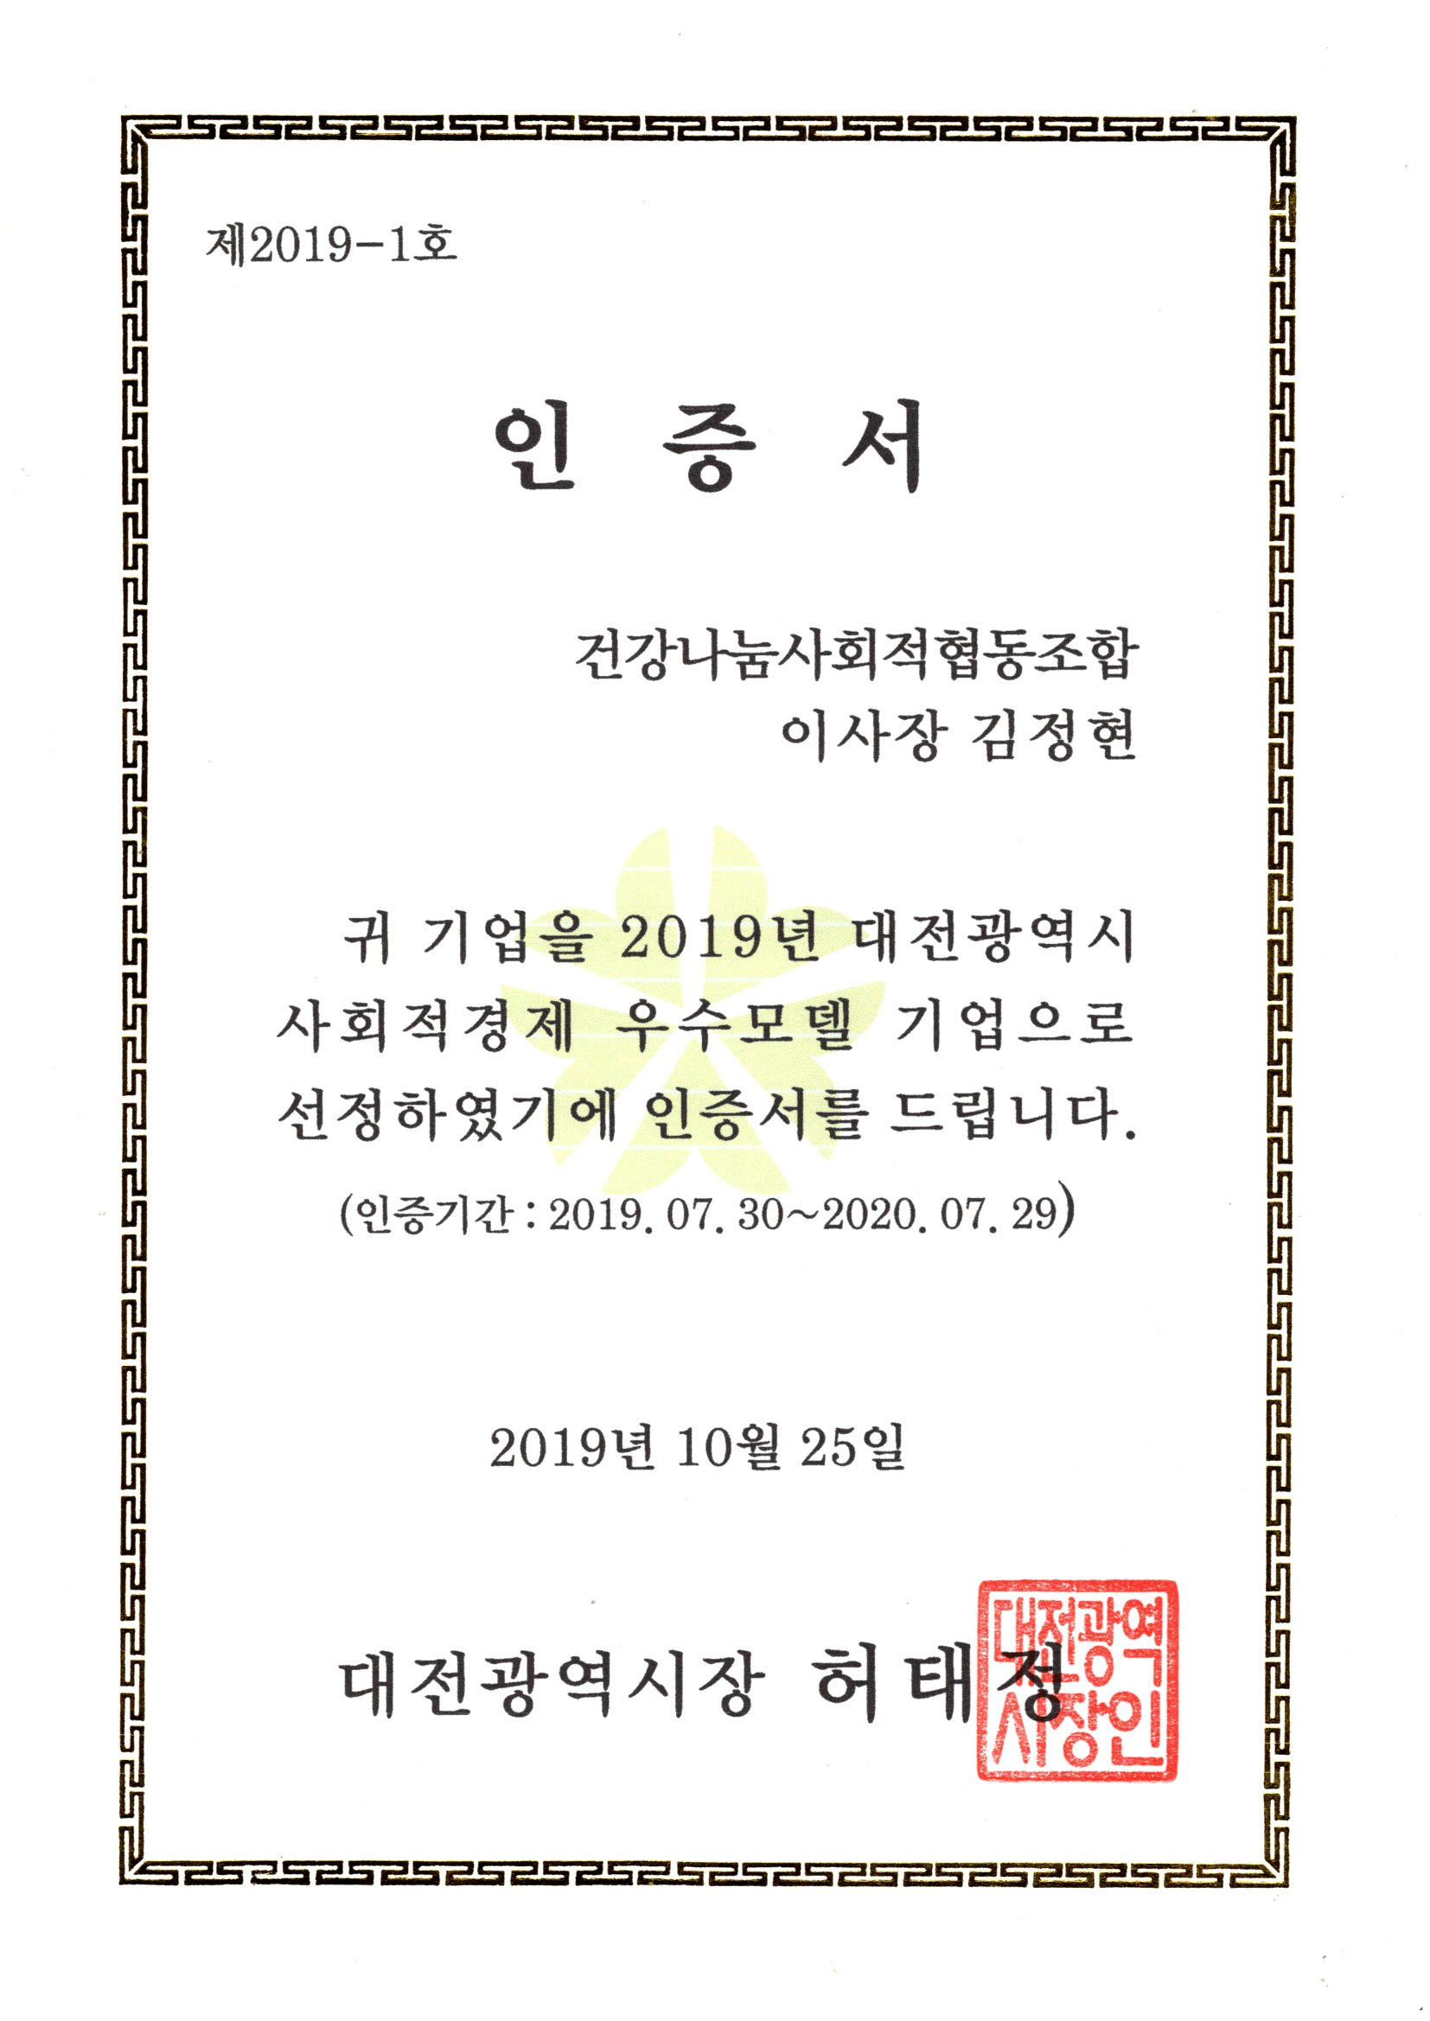
대전광역시 사회지표 (노인 고충문제)
2020년도 대전시의 사회 조사에 따르면
노인 고충 문제 1위는 경제적 문제,
2위는 건강문제가 차지
가장 선호하는 노인복지서비스는 ‘건강한 삶을 위한 의료서비스 확대’로 조사됨
사회적경제 우수모델 기업 선정
셀프 헬스케어 프로젝트 진행
- 우울증 치유, 치매 예방 등 건강증진을 통한 가계 의료비 절감효과
- 노약자 및 취약계층에게 확산을 통한 사회적 가치 향상

Slide 6
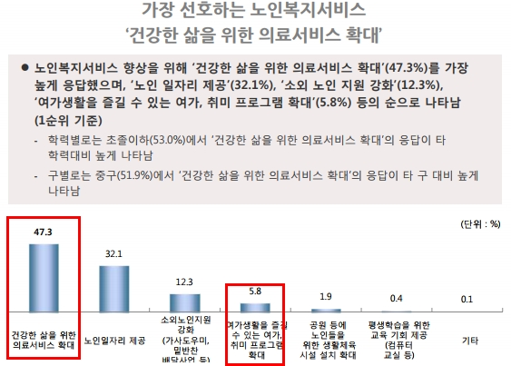
대전광역시 사회지표(건강분야)

Slide 7
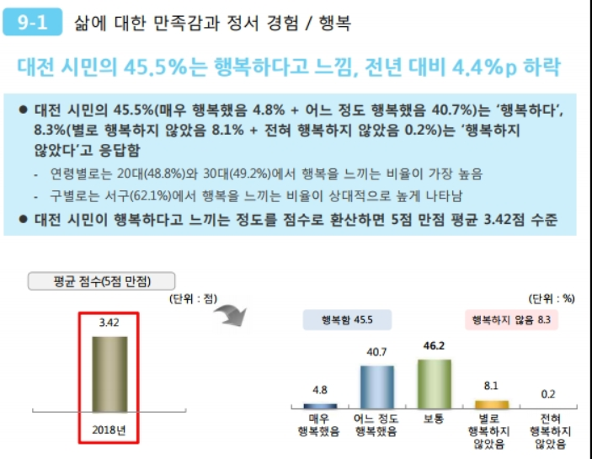
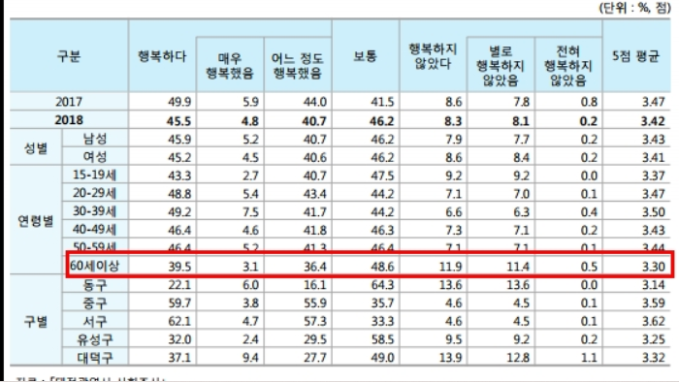
대전 사회지표 (삶의 질)

Slide 8
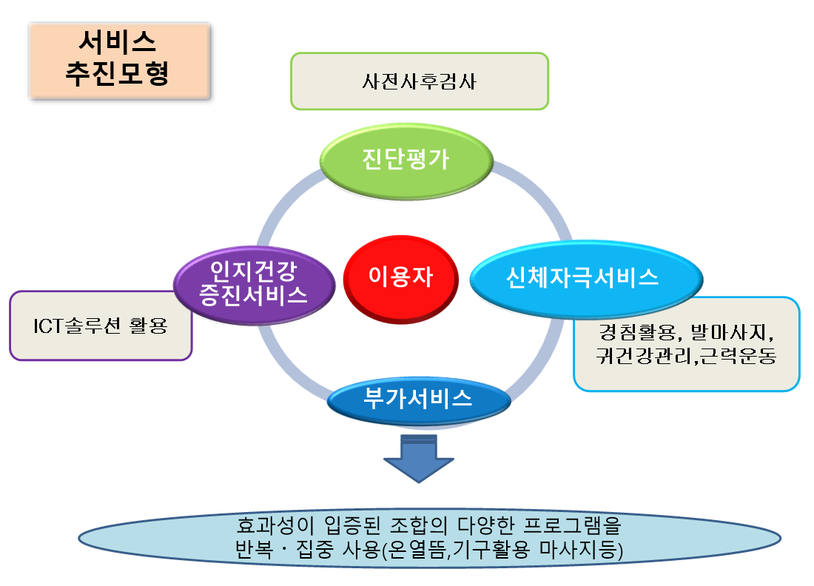
조합 셀프헬스케어(자기건강관리법) 소개 - 동영상 2편

Slide 9
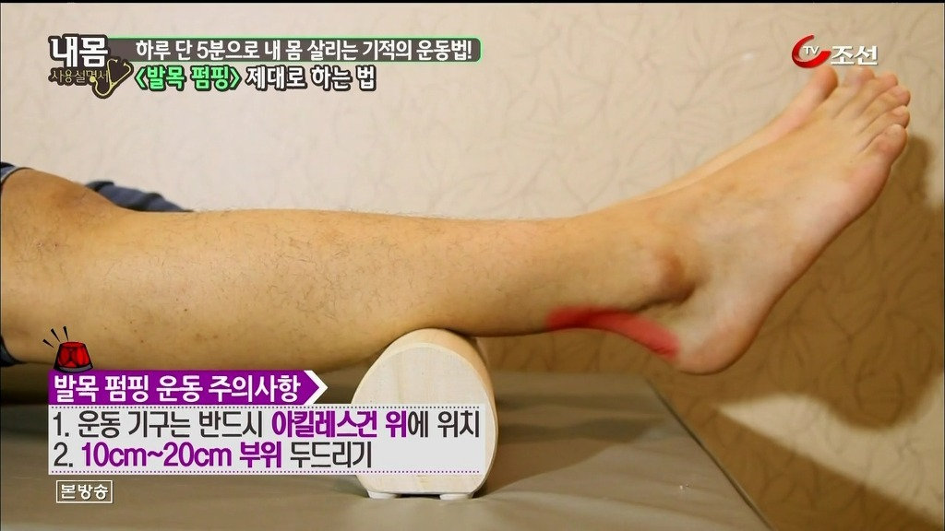
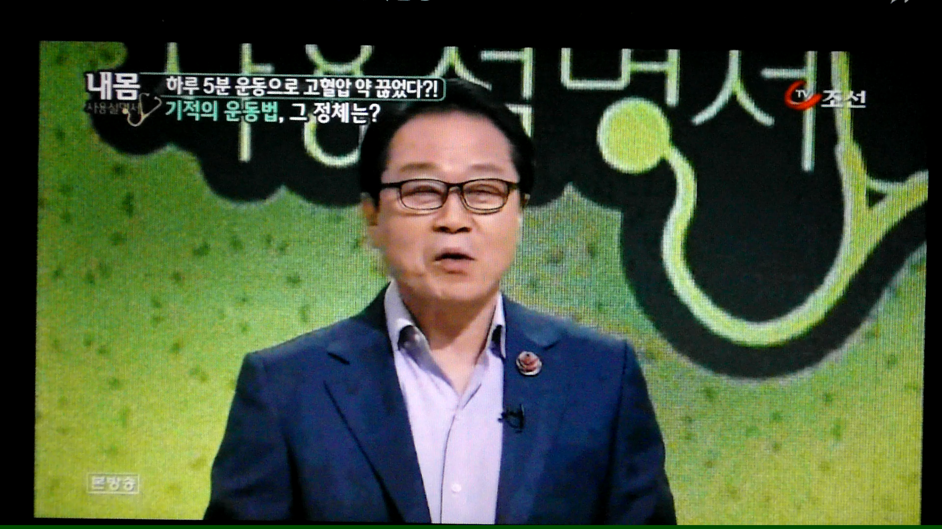
셀프헬스케어 - 발목(종아리)펌핑,도리도리, 발끝부디치기
https://youtu.be/d25CVesxlBc
https://www.youtube.com/watch?v=DLOJ6IyRefk

Slide 10
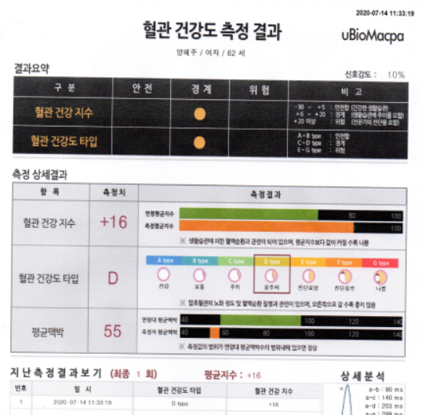
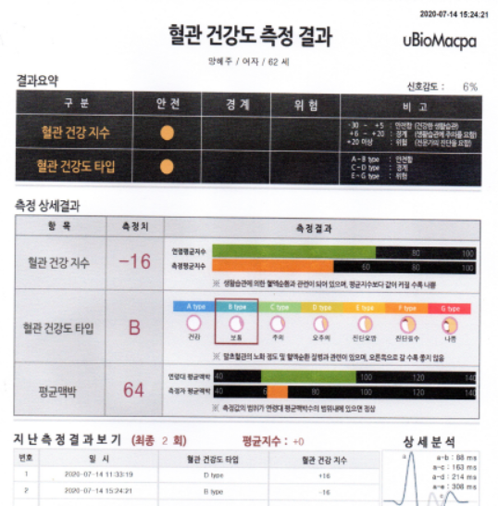
발목펌핑 운동 전후 사례

Slide 11
치매예방 통합관리 서비스 내용 - 별첨 기준정보 참조
사업 세부 내용(집합교육 - 경로당 등) | 실시횟수 시간 | 비고
◎ 인지자극 서비스 프로그램 지남력, 언어, 기억력, 주의력, 집중력 향상, 두뇌코칭, 마음의 힘 키우기(통합예술심리치유 - 조합 자체 개발 ICT 솔루션 패드 활용) | 주 1회 회당 30분 | 전담강사 1인 (10인이상 1인 추가)
◎ 신체자극 운동서비스 프로그램 경침운동, 발마사지, 귀건강관리, 질환별 맞춤형 운동, 근력운동, 기혈순환 체조 | 주 1회 회당 30분 | 전담강사 1인 (10인이상 1인 추가)
◎ 만성질환 관리서비스(시청각교육과 질환별 맞춤형 실습) 퇴행성 근골격계 질환에 대한 관리와 성인병에 대해 혈압측정과 보건교육 서비스 | 월 1회 회당 60분 | 전담강사 1인 (10인이상 1인 추가)
◎ 부가서비스(사전, 사후검사) 우울증 검사, 체성분측정, 노인건강체력요인검사(SFT), 혈압(매월), RPP(심근산소소비량), MBP(평균동맥압)측정, 혈관건강과 스트레스 측정을 통한 욕구파악, 만족도조사, 피드백 | 사전/ 사후검사 회당 120분 | 10명당 검사자 3인 (결과상담은 1인)

Slide 12
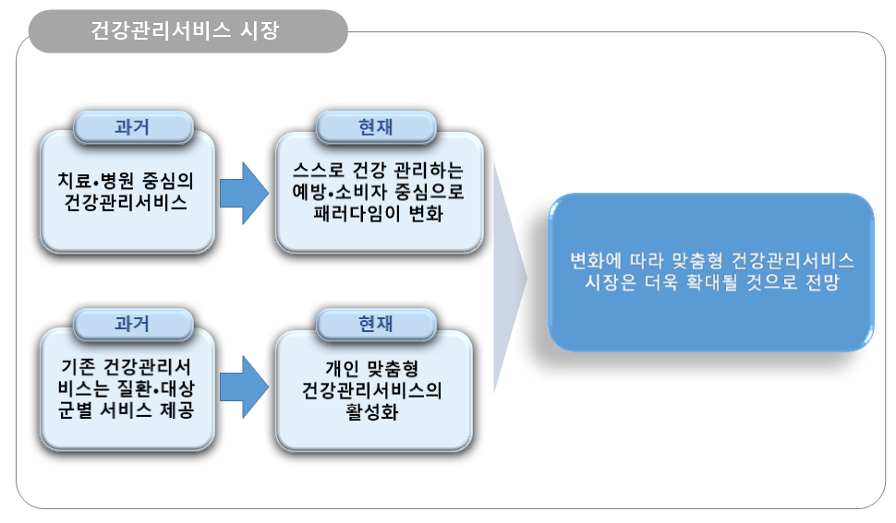
건강관리 서비스 변화

Slide 13

감사합니다.

